Slide 1
Bootstrap v5.0
Framework de diseño web responsive

Slide 2
¿Qué es Bootstrap?
Creado por Twitter para mejorar la experiencia en múltiples dispositivos.
Framework CSS popular para diseño responsivo.
Usa un sistema de grid de 12 columnas.
Incluye clases CSS, JavaScript, y preprocesador Sass.

Slide 3
Formas de Implementar Bootstrap
Opción 1: Código con acceso a internet.
Opción 2: Incluir carpetas CSS y JS, e incluir en js jquery y popper.
<head>
<link rel="stylesheet" href="css/bootstrap.min.css">
</head>
<body>
<script src="js/jquery-3.6.0.min.js"></script>
<script src="js/popper.min.js"></script>
<script src="js/bootstrap.min.js"></script>
</body>

Slide 4
Sistema de Contenedores y Rejillas
Contenedores: container, container-fluid, container-{xs, sm, md, lg, xl, xxl}
Columnas: Máximo de 12 por fila.
Ejemplo de Código:
<div class="container">
<div class="row mb-2">
<div class="col-3">3 Columnas</div>
<div class="col-9">9 Columnas</div>
</div>
</div>
Si el total de columnas supera 12, el contenido se desplaza a una nueva fila.
Clases como col-xl-6 permiten definir columnas de distintos tamaños para diferentes pantallas.
Flexibilidad para adaptarse a diferentes dispositivos.

Slide 5
Clases de Alineación Horizontal
Utilidades de Flexbox:
justify-content-start: Alinear al inicio.
justify-content-center: Alinear al centro.
justify-content-end: Alinear al final.
justify-content-around: Espacio uniforme alrededor.
justify-content-between: Espacio uniforme entre columnas.
Ejemplo:
<div class="row justify-content-center">
<div class="col-4">Centro</div>
</div>

Slide 6
Clases de Alineación Vertical
Flexbox Vertical:
align-items-start: Alinear al inicio.
align-items-center: Alinear al centro.
align-items-end: Alinear al final.
Alineación Individual:
align-self-start: Alinear columna individualmente al inicio
align-self-center: Alinear individualmente al centro
Ejemplo:
<div class="row align-items-center">
<div class="col-4">Centro Vertical</div>
</div>

Slide 7
Ocultando y Mostrando Contenido
Ocultar Contenido:
d-none: Ocultar en todas las pantallas.
d-md-none: Ocultar en pantallas medianas y superiores
Mostrar Contenido:
d-block: Mostrar en todas las pantallas.
d-lg-block: Mostrar solo en pantallas grandes.
Ejemplo:
<div class="d-none d-md-block">
Visible en pantallas medianas y superiores
</div>

Slide 8
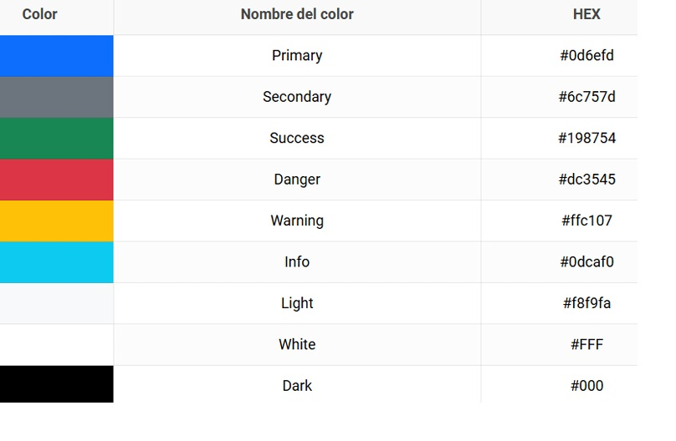
Clases de Colores y estilos
Elementos: text-, text-bg-, bg-, border-, table-, btn-, btn-outline-, link-
Colores:

Slide 9
Textos
Clases para encabezados (h1-h6):
  .h*
  .display-* (del 1 al 6)
Etiquetas incluidas:
  small
  mark
  abbr → borde inferior puntuado
  code
  blockquote → clase .blockquote
Clases para párrafos:
  Alineación → text-start, text-center, text-end
  Ajuste en contenedor → text-wrap, text-nowrap, text-break
  Transformaciones → text-lowercase, text-uppercase, text-capitalize

Slide 10
Asociado con la fuente:
  Tamaño → .fs-{1-6}
  Densidad → .fw-{light, normal, bold}
  Estilo → .fst-{italic, normal}
  Color → .text-{primary, danger, …}
  Color de enlaces → .link-{primary, danger, …}
  Color de fondo → .bg-* o .text-bg-*
Ejemplos:
<p class="text-center">Texto centrado</p>
<p class="fs-3">Tamaño de fuente fs-3</p>
<p class="text-white-50 bg-dark">Blanco al 50</p>

Slide 11
Tablas
Clases asociadas a las tablas:
  table-striped → alterna colores
  table-bordered
  table-borderless → elimina
  table-hover
  table-active
  table-sm
  table-responsive
  table-responsive-{sm, md, lg, xl, xxl}
  caption-top
Colores. Dentro de las filas o columnas → table-{primary, danger, …}
Alineación → align-middle, align-top, align-bottom, text-start, text-center, text-end

Slide 12
Imágenes
Clases asociadas a las imágenes:
  img-fluid
  rounded
  rounded-circle
  rounded-0
  Img-thumbnail → sombra
  float-start
  float-end
  mx-auto → centra horizontalmente
  my-auto→ centra verticalmente
  d-block → todo el contenedor
  d-inline → en línea con el texto
  d-inline-block
Ejemplo:
<div class="container">
<img class="img-fluid rounded-circle" src="ruta_imagen">
</div>

Slide 13
Botones
Clases:
  Colores → btn-*
  Color del contorno → btn-outline-*
  Tamaño → btn-sm (pequeño), btn-lg (grande)
  Personalización del tamaño: dentro del div incluir la clase d-grid y col-*
  Activado (active) y desactivado (disabled)
  Agrupar botones → btn-group (horizontal) y btn-group-vertical (vertical). Si queremos combinar → btn-toolbar
Ejemplo:
<div class="btn-group">
<button type="button" class="btn btn-primary">1</button>
<button type="button" class="btn btn-primary">2</button>
</div>

